Slide 1
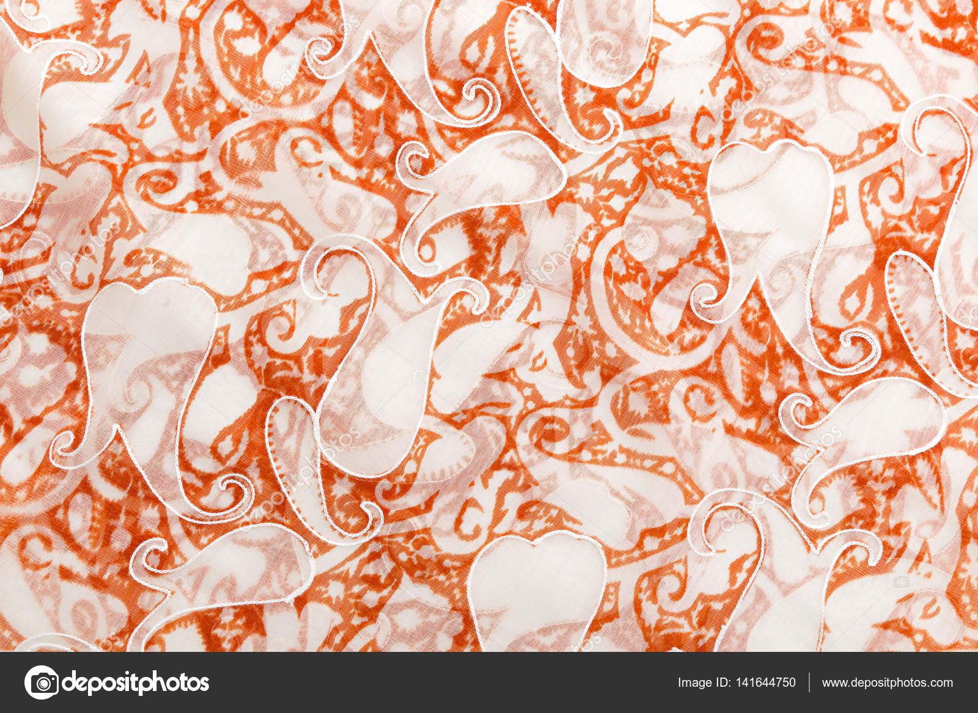

Slide 2
প্রাক-প্রাথমিক শ্রেণির ছোট্ট সোনামণিরা আজকের ক্লাসে তোমাদের স্বাগত

Slide 3
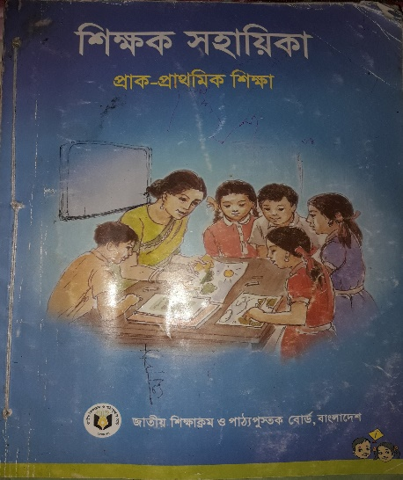
পরিচিতি
শিক্ষক পরিচিতি
পাঠ পরিচিতি
মাহফুজা ইয়াসমীন শ্রাবণী
সহকারী শিক্ষক
আলোকদিয়া সরকারি প্রাথমিক বিদ্যালয়
নড়াইল সদর, নড়াইল।
শ্রেণি: প্রাক-প্রাথমিক
ভাষার কাজ : প্রাক-পঠন,
প্রাক-লিখন (বর্ণ লিখন)
উপকরণ: শিক্ষক সহায়িকা
(প্রাক-প্রাথমিক শিক্ষা)

Slide 4
শিখনফল
এই পাঠ শেষে শিক্ষার্থীরা.........
১.২.১ পেন্সিল, সার্পনার, রাবার, তুলি, চক ইত্যাদি সঠিকভাবে ধরতে
পারবে।
৩.৩.৬ ধ্বনির প্রতীক (বর্ণ) লিখতে পারবে।

Slide 5
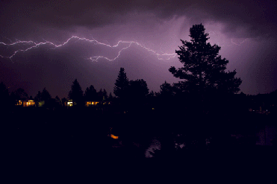
দেখে বলতো কী হচ্ছে?

Slide 6
আজকের ক্লাসে আমরা ভাষার কাজে
প্রাক-পঠন,
প্রাক-লিখন (বর্ণ লিখন) করব।

Slide 7
এসো ছবি দেখি।

Slide 8
এসো আবার দেখি।
ঞ
ঞ
মি াসাহেব
মি
ঞ
ঞ
ঞ
ঞ

Slide 9
এসো লিখতে শিখি খাতা দেখি।

Slide 10
এসো লিখতে শিখি।

Slide 11
এসো ঞ লিখি।
ঞ ঞ ঞ ঞ ঞ
ঞ ঞ ঞ ঞ ঞ

Slide 13
বাড়ির কাজ
বাড়িতে সকলে
পৃষ্ঠা ভরে ঞ লিখবে।

Slide 14
বাংলা খাতায় এইভাবে লিখবে।
ঞ
ঞ
ঞ
ঞ
ঞ

Slide 15
বিদায় সোনামণিরা
সকলকে ধন্যবাদ

